Slide 1
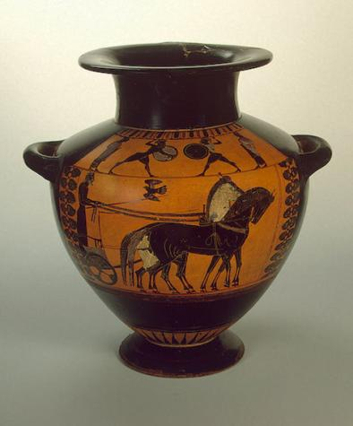
Украшения в жизни древних обществ.
Декор древнегреческой керамики

Slide 2

Олег Тарутин
Античные вазы
***
Прекрасные эти античные вазы
Понравились нам почему–то не сразу.
«Подумаешь вазы!» - подумали мы.
Другим были заняты наши умы.
Сначала на них мы взглянули, скучая,
Потом мы к одной пригляделись, случайно,
Потом загляделись…И может быть, час
Никак не могли оторваться от ваз.
…То вазы - гиганты, то карлики – вазы,
И каждая ваза – с рисунком – рассказом!
…Герой в колеснице летит на войну.
Плывут аргонавты в чужую страну.
Персей убивает Медузу Горгону.
Афина Паллада диктует законы.
Сражается с Гектором грозный Ахилл
(И Гектор, как видно, лишается сил)…
А вот Артемида, богиня охоты,
Из меткого лука стреляет в кого-то.
А это на лире играет Орфей.
А это вручают спортивный трофей.
А вот – Одиссей, подающий советы.
А это – кентавры
А это… А это…
Но мы описать, и не пробуем враз
Крупнейшую в мире коллекцию ваз.

Slide 3
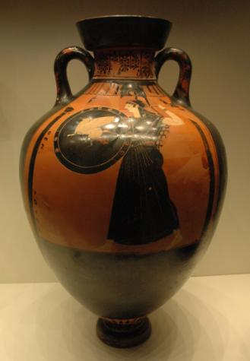
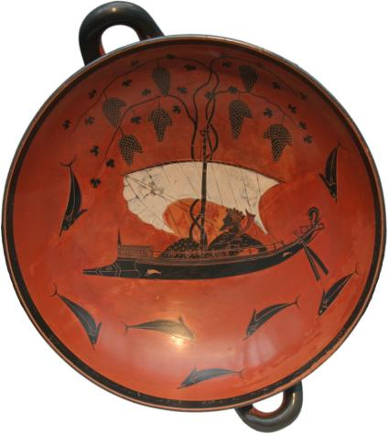
Сюжеты изображений на греческой керамике

Slide 4
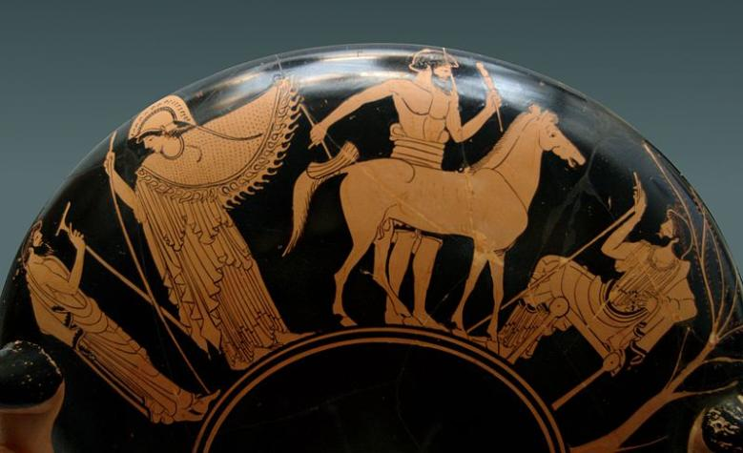
Сюжеты изображений на греческой керамике

Slide 5
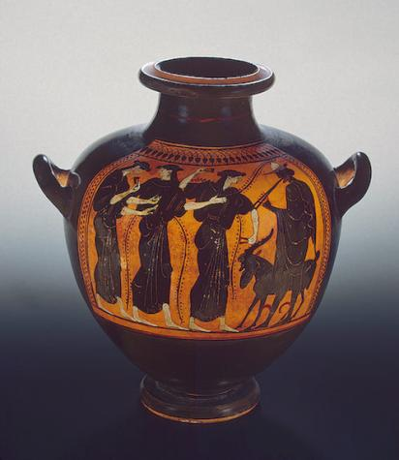
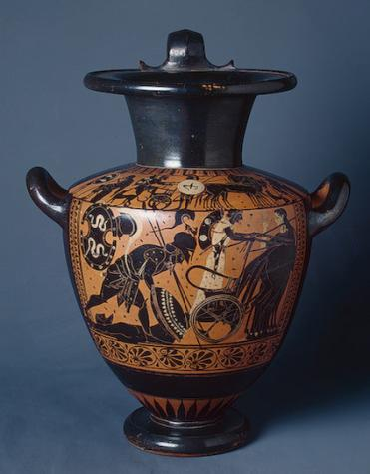
Сюжеты изображений на греческой керамике

Slide 6
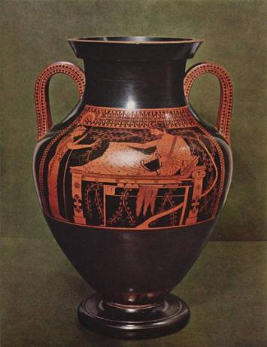
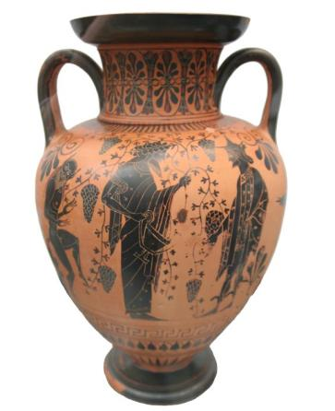
Типы греческих ваз
Краснофигурная и чернофигурная амфоры

Slide 7
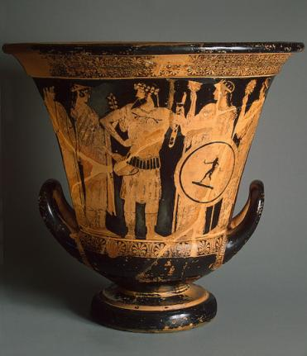
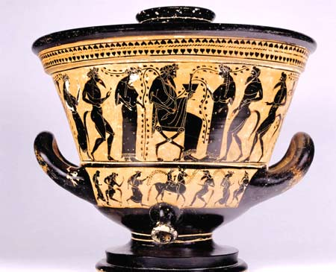
Типы греческих ваз
Кратеры

Slide 8
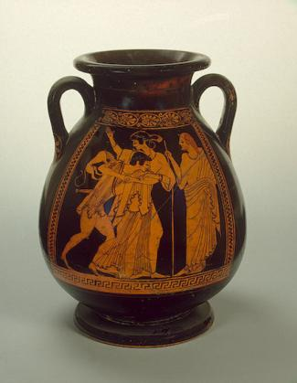
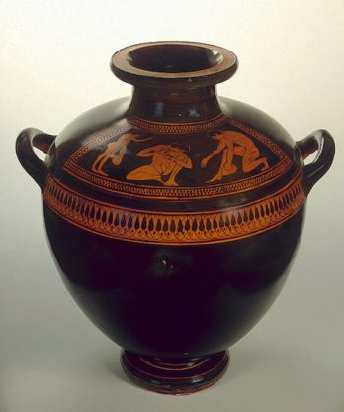
Типы греческих ваз
Пелика Гидрия

Slide 9
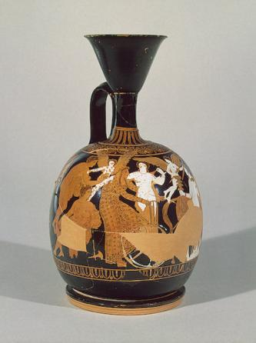
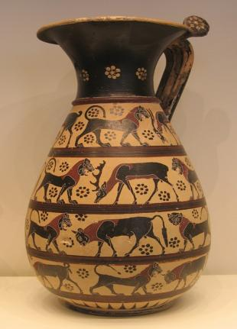
Типы греческих ваз
Лекиф Ольпа

Slide 10
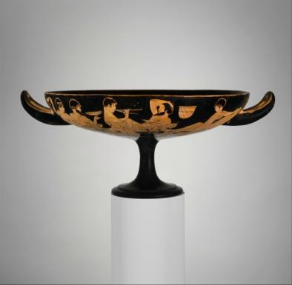
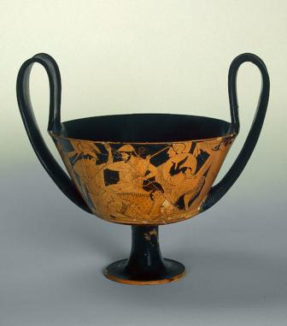
Типы греческих ваз
Килик Канфар

Slide 11
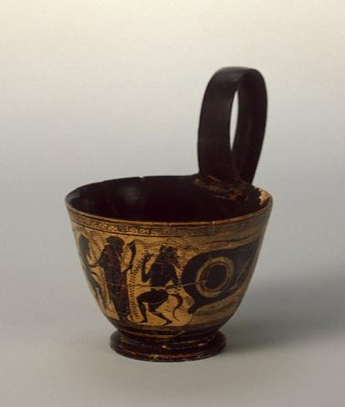
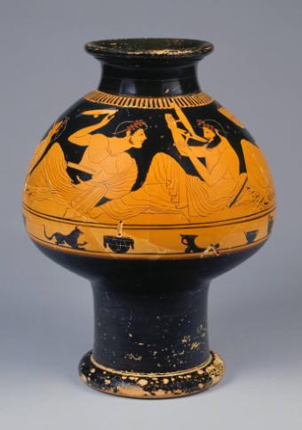
Типы греческих ваз
Киаф Псиктер

Slide 12
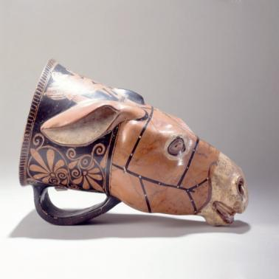
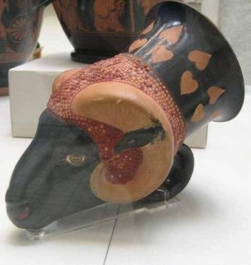
Типы греческих ваз
Ритоны

Slide 13
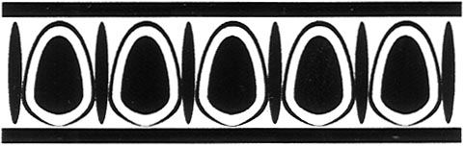
Древние греки, античные греки,
Многим прославились греки навеки
Даже порой удивленье берет:
Ну до чего знаменитый народ!

Slide 14
Презентацию подготовила
учитель изо и МХК
МБОУ СОШ № 4
г. Ногинска
Никульшина Екатерина Витальевна

